Slide 1
Созерцание чуда

Slide 2
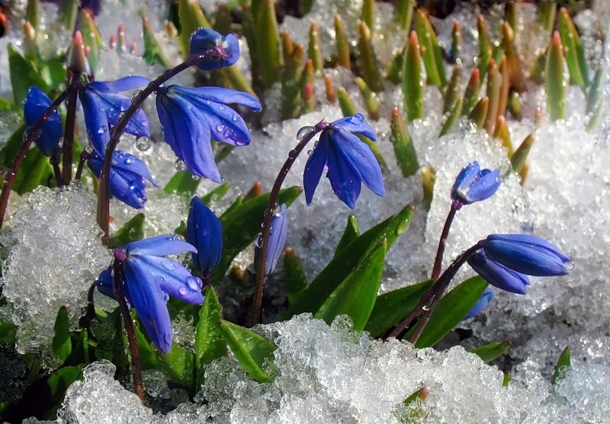
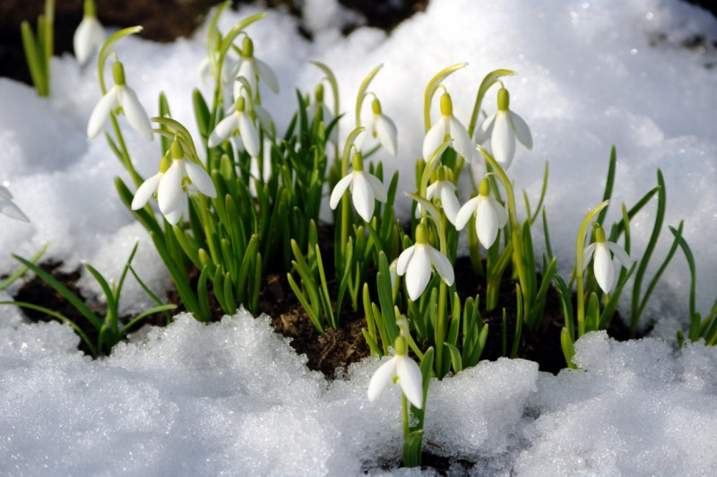
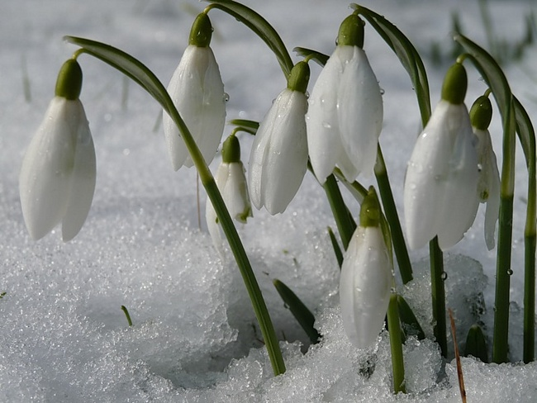
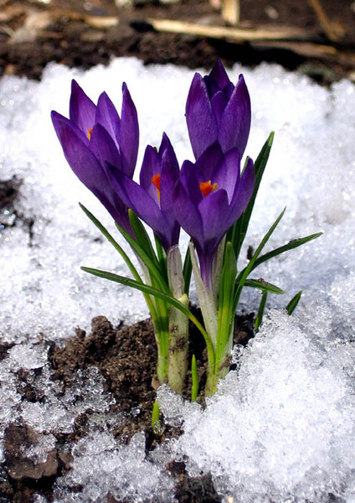
Динь! Дон!
Динь! Дон!
Это что за нежный звон?
Это пролесок-подснежник
Улыбается сквозь сон!

Slide 3
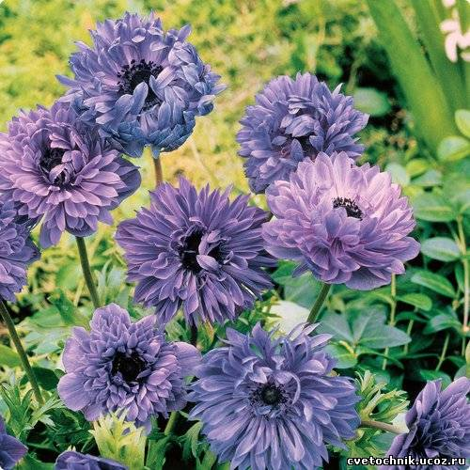
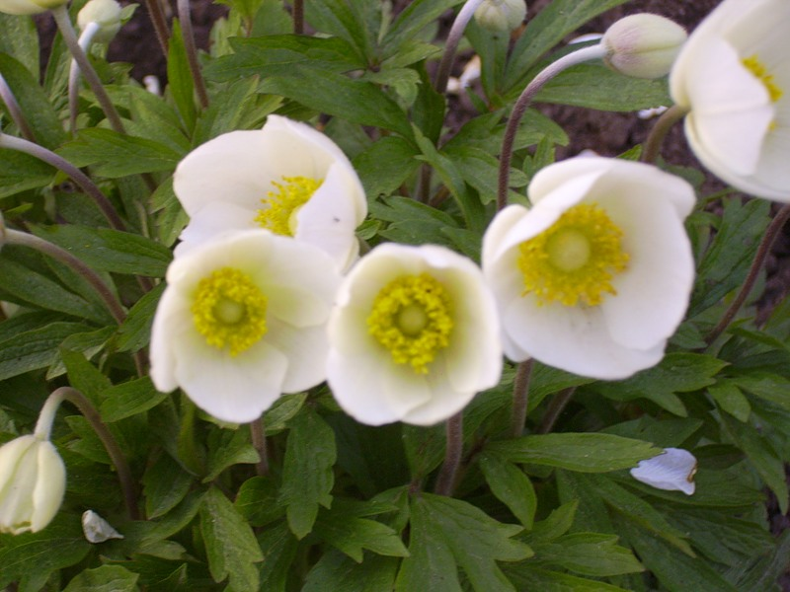
Опушились ивовые кроны. Птицы обживают берега. Белые большие анемоны Стайками выходят на луга.

Slide 4
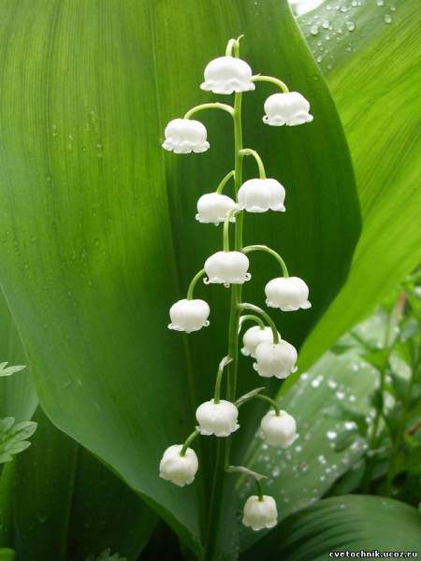
Ландыш
Природой бережно спеленатый, Завернутый в широкий лист, Растет цветок в глуши нетронутой, Прохладен, хрупок и душист.

Slide 5
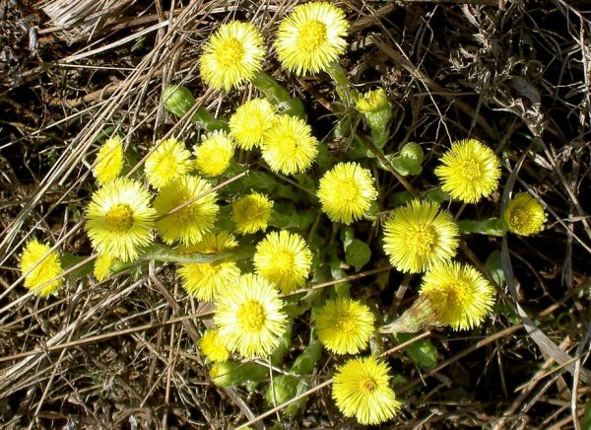
Как прекрасны и просты Мать-и-мачехи цветы, Вырастают из-под снега, Как забытые мечты.

Slide 6
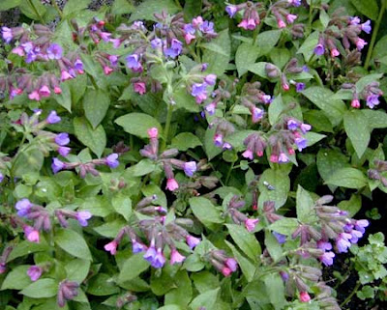
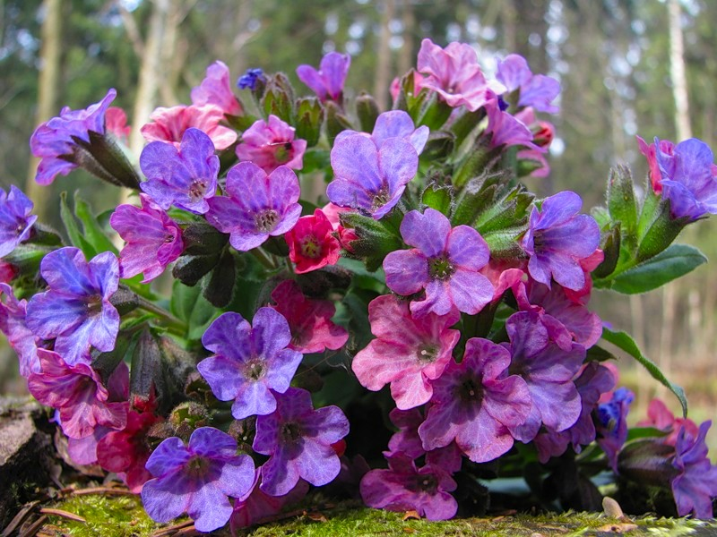
Медуница
Средь зеленеющей травы, Он красно-синим фиолетом Украсит скудные ковры Своим разнообразным цветом.

Slide 7
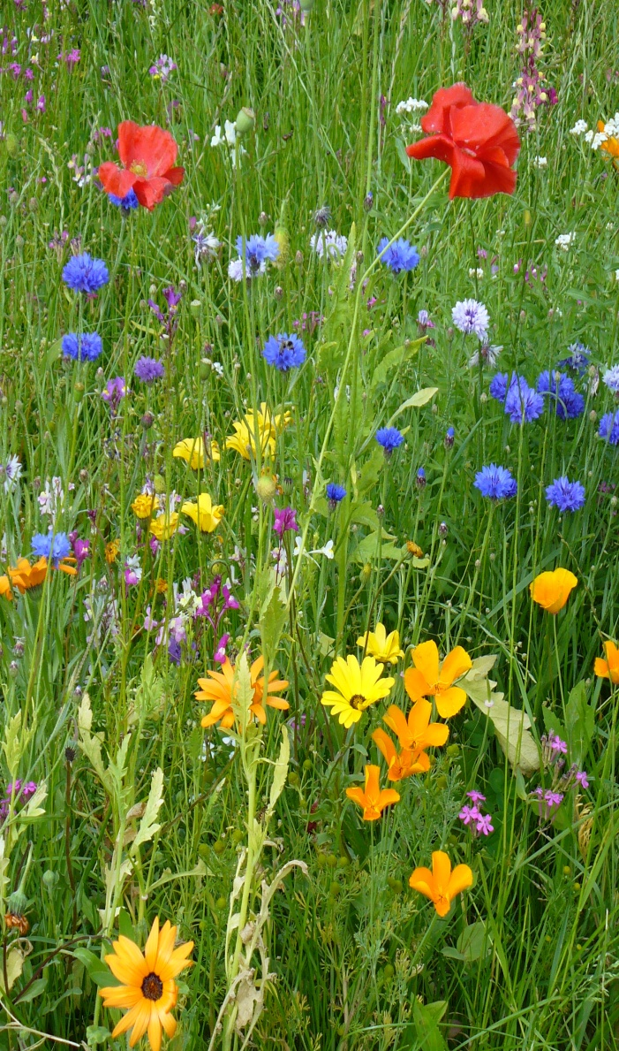
Есть на полях моей родины скромные Сестры и братья заморских цветов: Их возрастила весна благовонная В зелени майской лесов и лугов.

